Slide 1
독버섯 분류
대한상공회의소 서울기술교육센터 양현정

Slide 2
CONTENTS
주제
Data Set
UI 구성

Slide 3
01
주제

Slide 4
#1
주제
Edible : e
Poisonous : p
Mushroom Classification
Safe to eat or deadly poison?
버섯의 데이터를 입력 받은 후 먹을 수 있는 버섯인지 먹을 수 없는 버섯인지 판단

Slide 5
02
Data Set

Slide 6
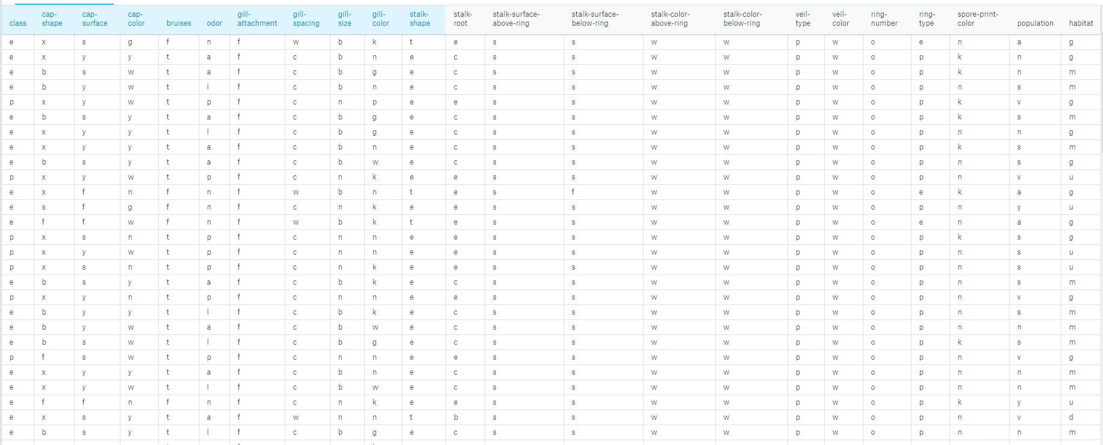

#1
Data Set

Slide 7
#1
Data Set
버섯의 갓 (cap-shape , cap-surface , cap-color)
상태 (bruises , odor )
균습 (gill-attachment , gill-spacing , gill-size , gill-color )
버섯 줄기 (stalk-shape , stalk-root , stalk-surface-above-ring , stalk-surface-below-ring , stalk-color-above-ring ,
stalk-color-below-ring )
버섯 막 / 주름살 (veil-type , veil-color )
버섯 턱받이 (ring-number , ring-type )
홀씨/포자 (spore-print-color)
군집 정도 (Population)
서식지 (Habitat)

Slide 8
03
UI 구조

Slide 9
UI 구성 (예시)
화면 구성
갓 모양(cap-shape)
종모양 (bell=b)
원뿔 모양 (conical=c)
볼록한 모양(convex=x)
평평한 모양(flat=f)
혹 모양(knobbed=k)
오목한 모양(sunken=s)
버섯의 갓 입력
갓 색깔(cap-color)
갓 모양
갓 색깔
갓 표면
갈색 (brown=n)
담황색 (buff=b)
황갈색 (cinnamon=c)
회색 (gray=g)
녹색 (green=r)
분홍색 (pink=p)
보라색 (purple=u)
빨간색 (red=e)
흰색 (white=w)
노란색 (yellow=y)
갓 표면(cap-surface)
섬유질 표면(fibrous=f)
홈이 패인 표면(grooves=g)
비늘모양 표면(scaly=y)
매끄러운 표면(smooth=s)

Slide 10


UI 구성 (예시)
결과 화면
독버섯 입니다
독버섯이 아닙니다
독버섯일 경우
독버섯이 아닐 경우

